Slide 1


Slide 2



Plan de la séance 5
Réservé à l’enseignant (e)
1. Prise de parole
Prendre la parole pour parler de son emploi du temps à l’école et de ses matières préférées.
Comprendre des phrases.
Écrire des phrases.

Slide 3



Bonjour les enfants ! La leçon de français commence maintenant.

Slide 4

Aujourd’hui, nous allons apprendre à parler de notre emploi du temps et de nos matières préférées. Écoutez bien.

Slide 5



Lecture de la vidéo.

Slide 6


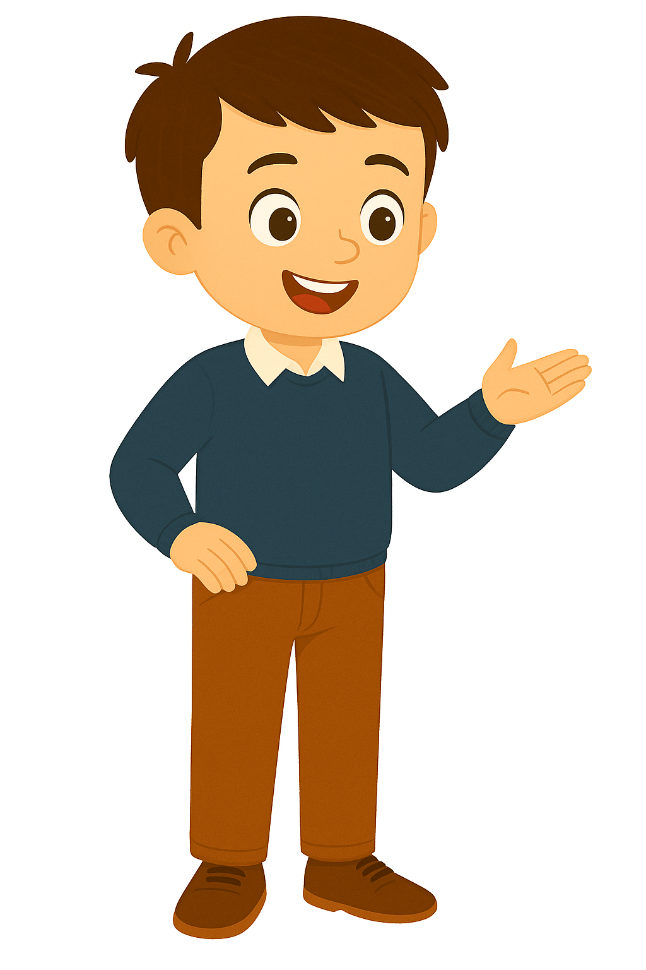
Maintenant, on va prendre la parole pour parler de notre emploi du temps et de nos matières préférées. On va le faire en 3 étapes. Soyez attentifs.
Étape 1
Étape 2
Étape 3

Slide 7
Étape 1 : Je vais vous expliquer la situation.
Étape 1
Étape 2
Étape 3
Situation : Présente-toi. Puis parle de ton emploi du temps à l’école et
de tes matières préférées.
À l’école, j’aime [matière] ______ mais je préfère [matière ] _________ .
J’ai [matière] ___avant [matière] __________ .
J’ai (matière] ______ après [matière] ___________ .

Slide 8
Étape 2 : Chacun réfléchit silencieusement à ce qu’il va dire dans sa prise de parole.
Étape 1
Étape 2
Étape 3
Situation : Présente-toi. Puis parle de ton emploi du temps à l’école et
de tes matières préférées.
À l’école, j’aime [matière] ______ mais je préfère [matière ] _________ .
J’ai [matière] ___avant [matière] __________ .
J’ai (matière] ______ après [matière] ___________ .

Slide 9
Étape 3 : Maintenant, vous allez prendre la parole. Qui veut passer au tableau ?
Étape 1
Étape 2
Étape 3
Situation : Présente-toi. Puis parle de ton emploi du temps à l’école et
de tes matières préférées.
À l’école, j’aime [matière] ______ mais je préfère [matière ] _________ .
J’ai [matière] ___avant [matière] __________ .
J’ai (matière] ______ après [matière] ___________ .

Slide 10

Maintenant, tout le monde participe. Chacun prend la parole pour parler de son emploi du temps et de ses matières préférées.

Slide 11
Plan de la séance 5
Réservé à l’enseignant (e)
Prendre la parole pour parler de son emploi du temps à l’école et de ses matières préférées.
2. Lecture
Comprendre des phrases.
Écrire des phrases.

Slide 12
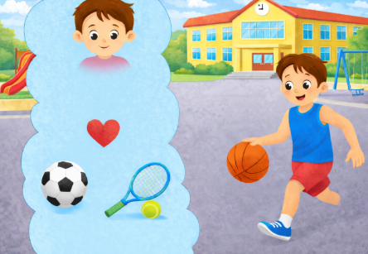
Maintenant, regardez cette image. Ce garçon s’appelle Nabil.

Slide 13
Lisez cette question en silence.
Quelle est la matière préférée de Nabil ?
Nabil aime les maths.
Nabil est dans la cour d’école.
Nabil a arabe l’après-midi.
Nabil préfère l’éducation physique.

Slide 14


Prenez vos ardoises.

Slide 15
Écrivez le numéro de la bonne réponse sur votre ardoise ( 1, 2, 3 ou 4 ).
Quelle est la matière préférée de Nabil ?
Nabil aime les maths.
Nabil est dans la cour d’école.
Nabil a arabe l’après-midi.
Nabil préfère l’éducation physique.

Slide 16
Levez vos ardoises.

Slide 17
La bonne réponse est : « 4. Nabil préfère l’éducation physique ».
Qui veut expliquer la réponse ?
Quelle est la matière préférée de Nabil ?
Nabil aime les maths.
Nabil est dans la cour d’école.
Nabil a arabe l’après-midi.
Nabil préfère l’éducation physique.

Slide 18
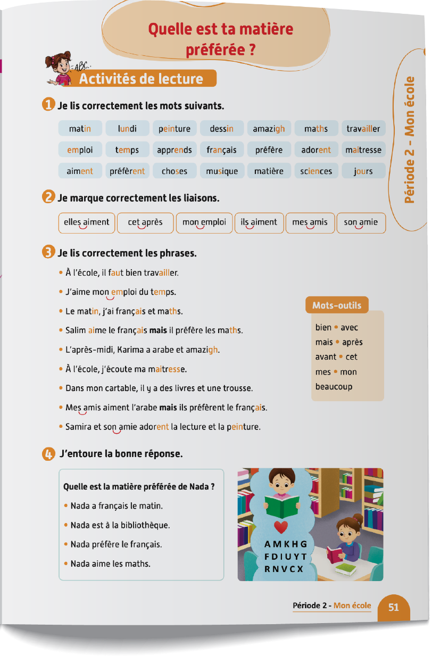

Prenez vos livrets à la page 51. Avec votre voisin, lisez et répondez à la question. Je vais circuler entre les rangs pour vous aider.

Slide 19

Corrigez.

Slide 20
Plan de la séance 5
Réservé à l’enseignant (e)
Prendre la parole pour parler de son emploi du temps à l’école et de ses matières préférées.
Comprendre des phrases.
3. Écriture
Écrire des phrases.

Slide 21

Maintenant, nous allons faire de l’écriture. Prenez vos cahiers.

Slide 22

Lisez et observez cette phrase. Vous allez l’écrire après. Tenez-vous prêts. Je n’oublie pas la majuscule au début de la phrase, le point à la fin et les espaces entre les mots.
Elles préfèrent le français.

Slide 23

Première dictée en cours.

Slide 24
Deuxième dictée en cours.

Slide 25
Corrigez.
Elles préfèrent le français.

Slide 26
Lisez et observez cette phrase. Vous allez l’écrire après. Tenez-vous prêts. Je n’oublie pas la majuscule au début de la phrase, le point à la fin et les espaces entre les mots.
Il a arabe l’après-midi.

Slide 27

Première dictée en cours.

Slide 28
Deuxième dictée en cours.

Slide 29
Corrigez.
Il a arabe l’après-midi.

Slide 30
On passe à une autre activité. Ces mots sont en désordre. Écrivez sur vos cahiers une phrase correcte à partir de ces mots.
Lina
amazigh
a
le matin

Slide 31
Qui veut lire sa phrase ?
Lina
amazigh
a
le matin

Slide 32
Corrigez. Je n’oublie pas la majuscule au début de la phrase et le point à la fin.
Lina a amazigh le matin.

Slide 33
Voici une autre phrase en désordre. Écrivez sur vos cahiers une phrase correcte à partir de ces mots.
préfère
l’arabe
Samira

Slide 34
Qui veut lire sa phrase ?
préfère
l’arabe
Samira

Slide 35
Corrigez. Je n’oublie pas la majuscule au début de la phrase et le point à la fin.
Samira préfère l’arabe.

Slide 36
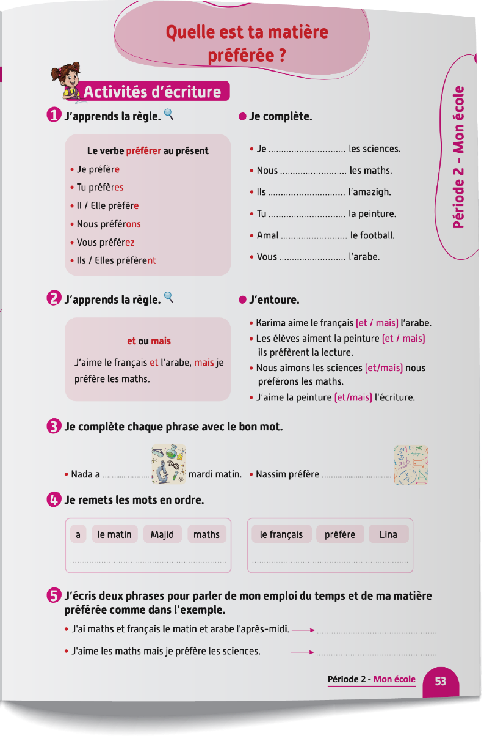

Prenez vos livrets à la page 53. Réalisez l’activité. Je vais circuler entre les rangs pour vous aider.

Slide 37
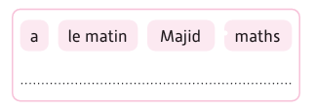
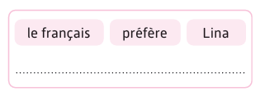
Corrigez.
Majid a maths le matin.
Lina préfère le français.

Slide 38


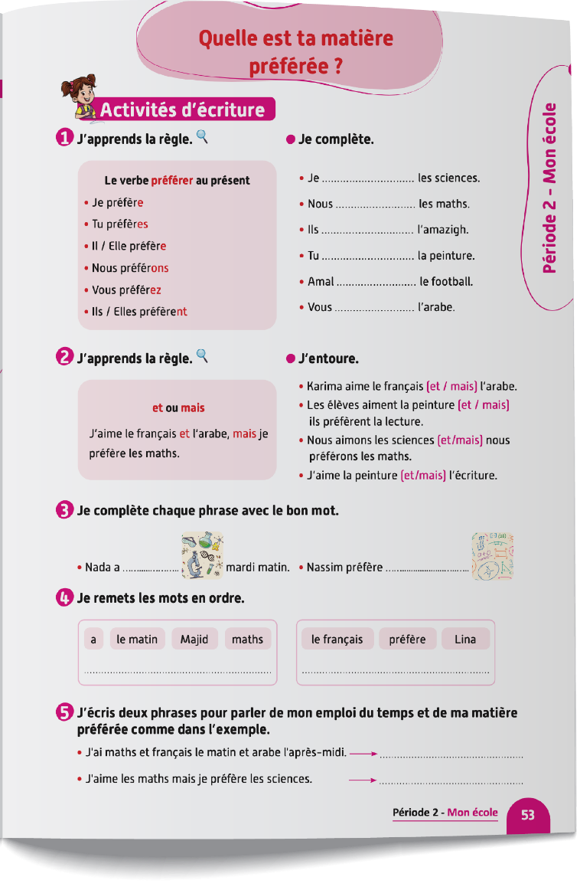
La séance d’aujourd’hui est terminée. À la maison, réalisez l’activité 5 de la page 53 et recopiez les phrases de la page 51 .

